Slide 1


Slide 2
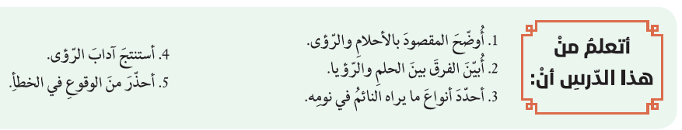

Slide 3


Slide 4
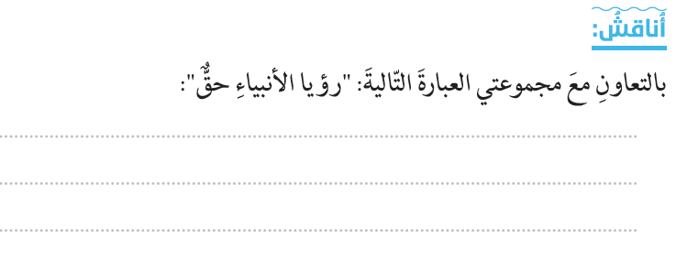

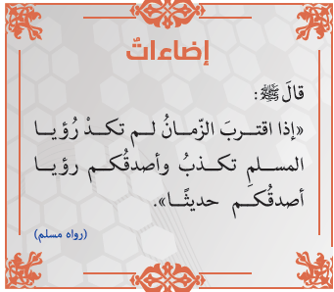
رؤيا الأنبياء حق وصدق لأنها وحي من الله.
فتحدث في الواقع كما جاءت في المنام

Slide 5
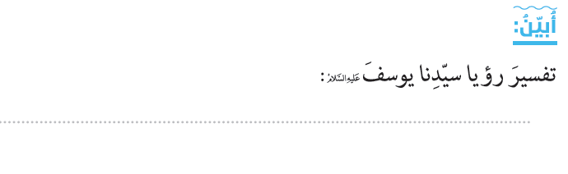
الأحد عشر كوكبا عبارة عن إخوته، وكانوا أحد عشر رجلا سواه، والشمس والقمر عبارة عن أمه وأبيه. وقد وقع تفسير هذه الرؤيا
بعد أربعين سنة حين رفع أبويه على العرش وهو سريره، وإخوته بين يديه.

Slide 6
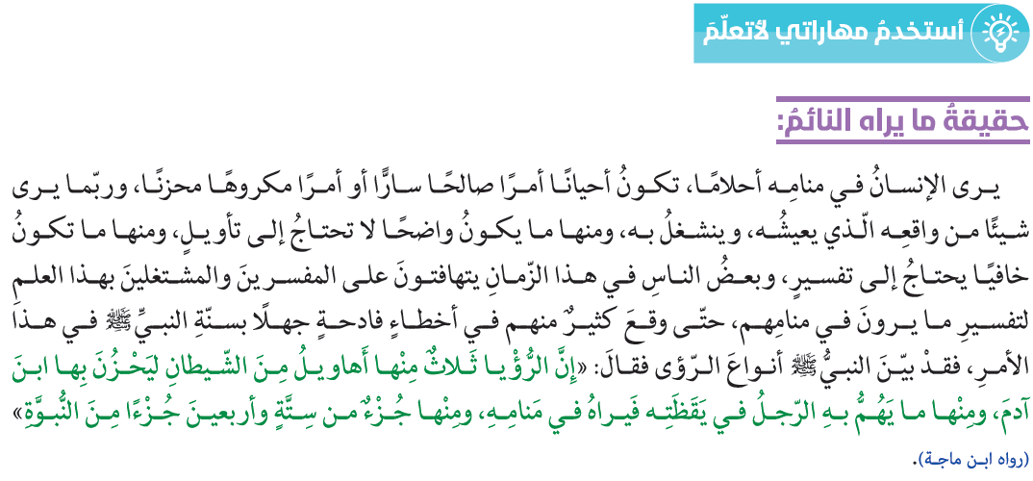

Slide 7
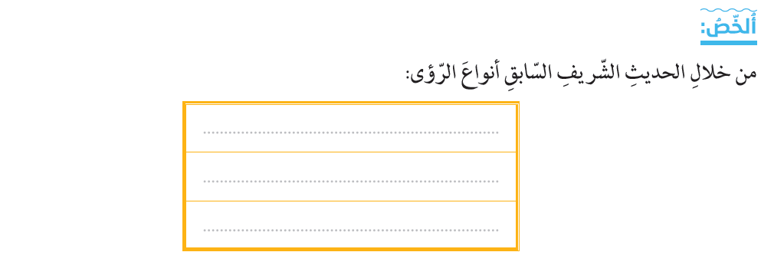
رؤية حقٍ من الله عزَّ وجلَّ .
رُؤيا باطلة؛ فهي أضغاث أحلام من تهويل الشيطان وتحزينه لابن آدم
ما يحدث بها الرَّجُل نفْسه في اليقظة فيراه في المنام

Slide 8
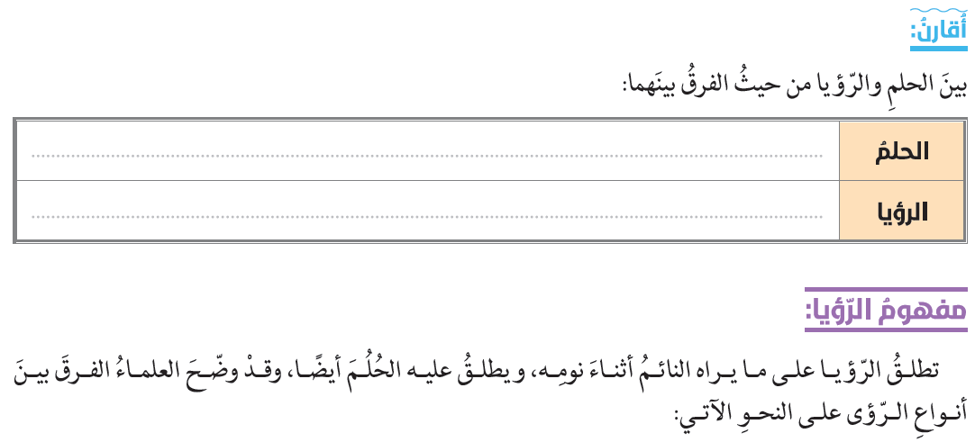
من الشيطان - فيه حزن وهم - كاذبة
من الله - فيها سرور وبشارة - صادقة

Slide 9
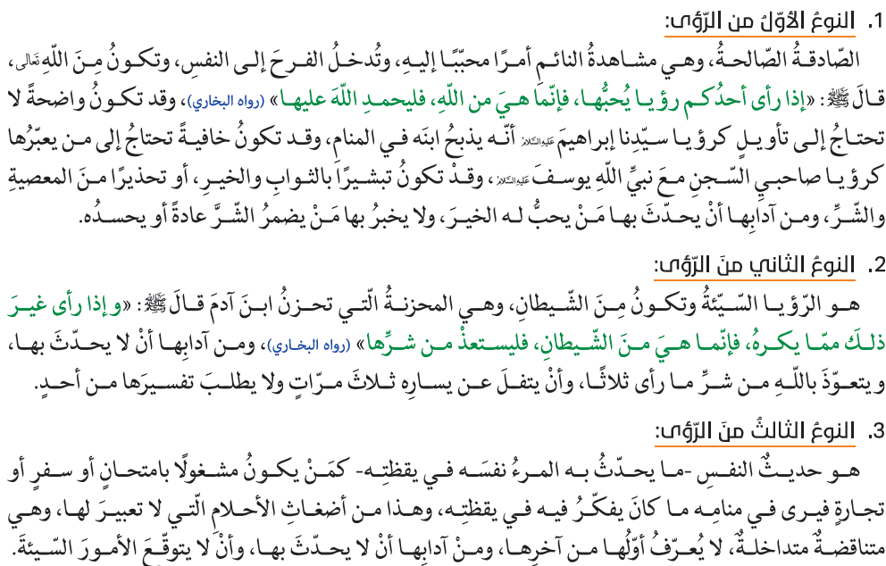

Slide 10
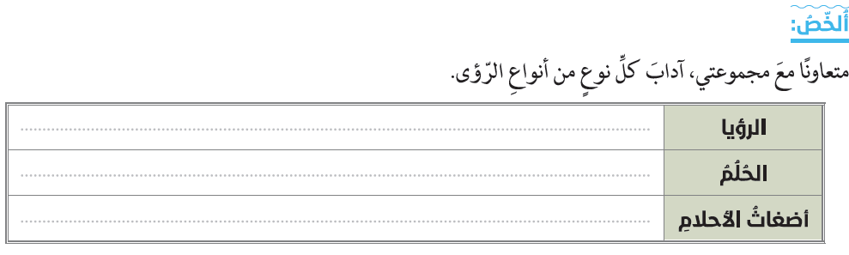
أن يحدث بها من يحب له الخير ولا يخبر من يضمر له الشر عادة أو يحسده
1-أن لا يحدث بها 2-ويتعوذ بالله من شر ما رأى ثلاثا
3-ويتفل عن يساره ثلاث مرات 4. ولا يطلب تفسيرها من أحد
1 – أن لا يحدث بها.
2 – أن لا يتوقع الأمور السيئة.

Slide 11
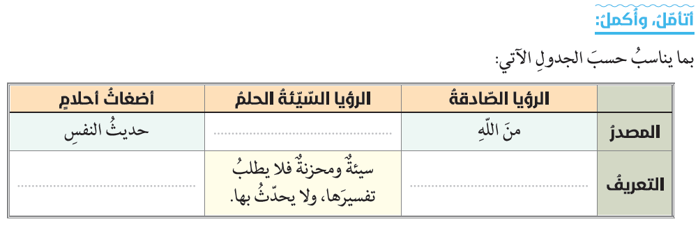
من الشّيطان.
ما يراه النائم مما كان يحدث به نفسه في يقظته ويفكر فيه. وهي متناقضة متداخلة ولا تعبير لها.
مشاهدة النائم أمراً محبّباً إليه
وتدخل الفرح إلى النفس

Slide 12
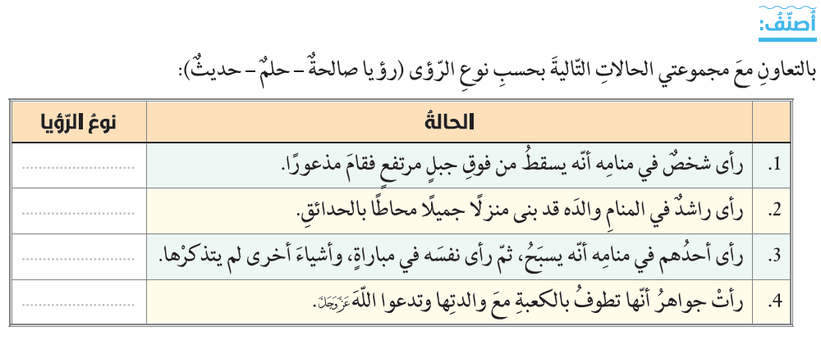
حلم.
رؤيا صالحة.
حديث النفس.
رؤيا صالحة.

Slide 13
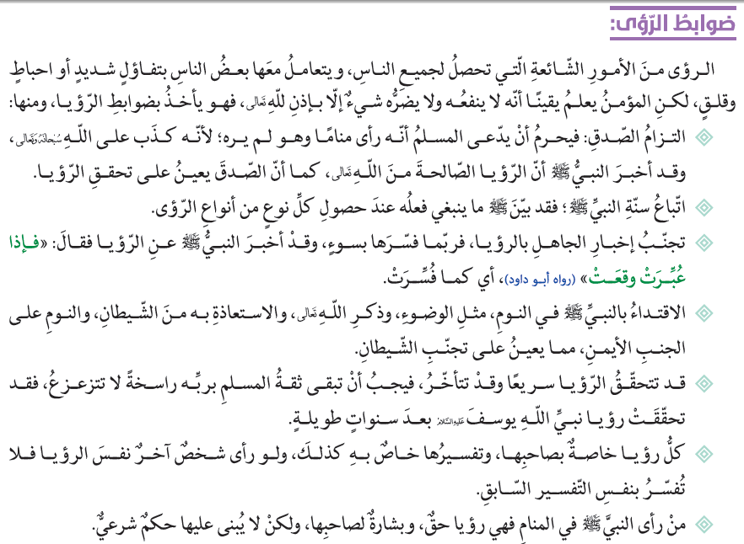

Slide 14
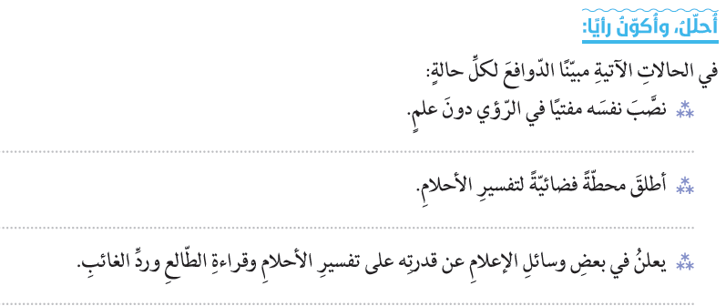
لا يجوز بل يجب أن يكون عنده علم
ودافعه: الكسب المادي والشهرة
غير مقبول فلا يجب الانشغال كثيرا بالأحلام ولا يكون التفسير بالعلن ودافعه: الكسب المادي
لا يجوز فلا يعلم الغيب إلا الله
ودافعه: الكسب المادي

Slide 15
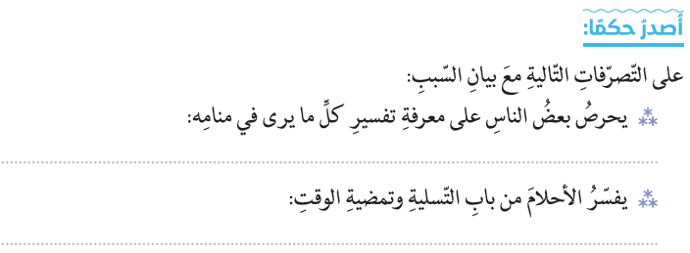
غير مقبول ، فلا ينبغي الانشغال كثيرا بالأحلام لأن أغلبها من حديث النفس
لا يجوز بل يجب أن يكون عنده علم كما أنه لا ينبغي الانشغال كثيرا بالأحلام

Slide 16
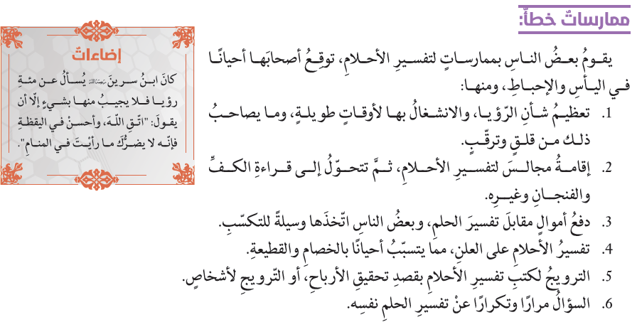

Slide 17
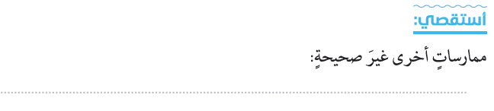
1 – أكل أموال الناس بالدجل والكذب.
2 – نشر أسرار الناس.
3 -الاضطراب النفسي والتعلق بالأوهام.

Slide 18
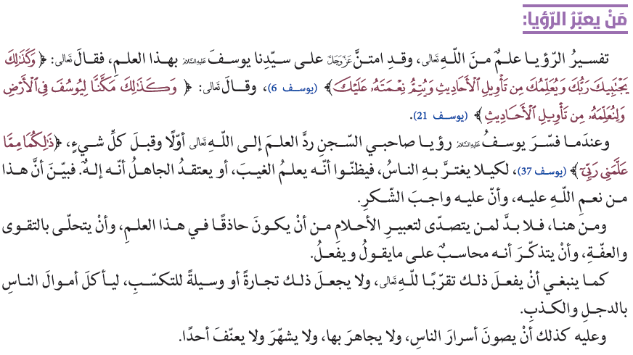

Slide 19
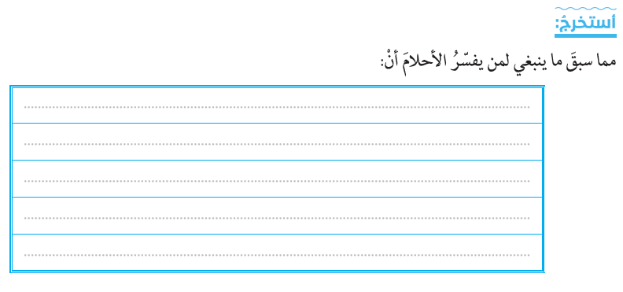
1 – أن يكون حاذقا في هذا العلم.
2 – أن يتحلّى بالتقوى والعفّةِ.
3 – أن يتذكر أنه محاسب على ما يقول ويفعل.
4 –أن يفعل ذلك تقرباً لله تعالى .
5 – أن يصون أسرار الناس، و لا يجاهر بها .

Slide 20
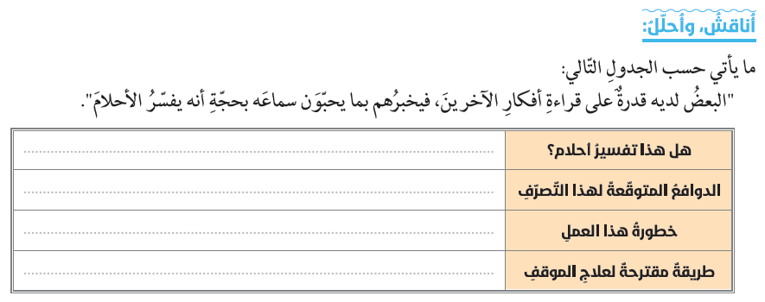
لا
حب الشهرة.
فقد الناس الثقة بالنفس
تنمية الروح الإيمانية بأنه لا يعلم الغيب إلا الله تعالى.

Slide 21


Slide 22
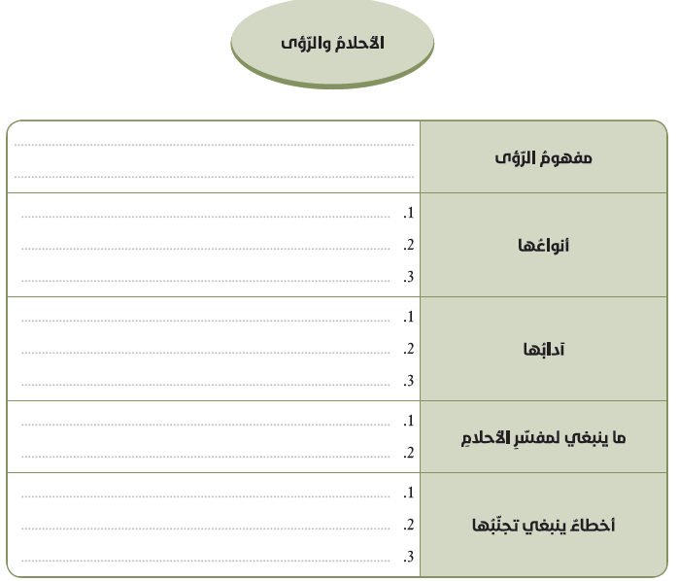
ما يراه النائم من أمر محبب و مرغوب ، و الرؤيا تكون منا و رحمة من الله جل و علا ، و قد يراد بها بشرى الخير أو تحذير من شر.
الرّؤيا الصادقة الصالحة.
الرؤيا السيئة وتكون من الشيطان.
أضغاثُ أحلام.
أن يحدث بها من يحبُّ له الخير.
لا يخبرُ بها منْ يضمرُ الشّرَّ عادةً أو يحسدُه.
التزام الصدق: فيحرم أن يدعي المسلم أنه رأى مناما وهو لم يره
أن يكون حاذقا في هذا العلم.
أن يتحلّى بالتقوى والعفّةِ.
تعظيم شأن الرّؤيا.
كشف أسرار الناس.
تفسير الأحلام على العلن.

Slide 23


Slide 24
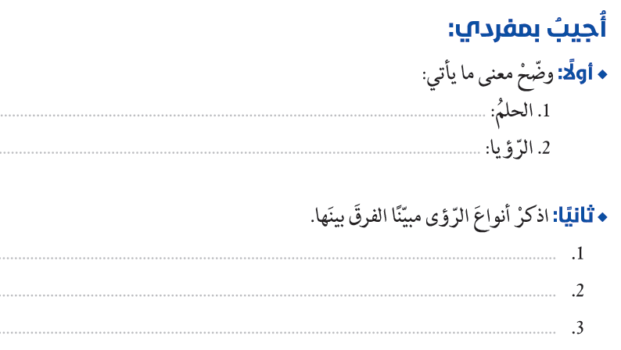
ما يراه النائم أثناء نومه مما فيه هم وحزن وتكون من الشيطان
ما يراه النائم أثناء نومه مما يدخل الفرح على النفس وتكون من الله

Slide 25
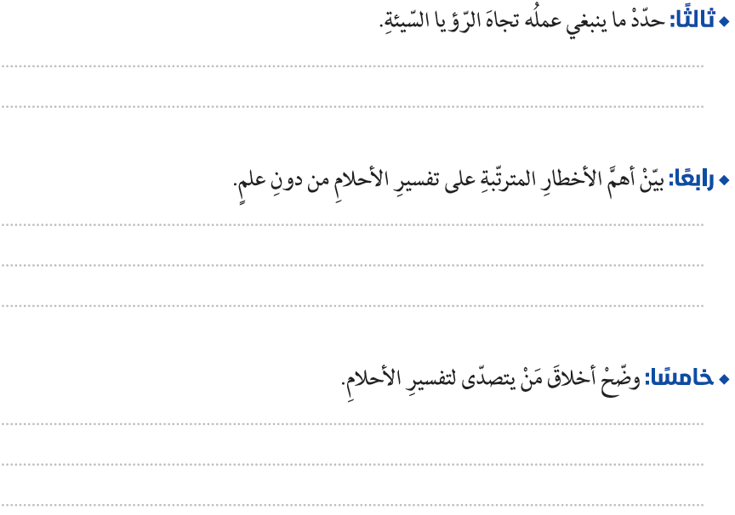
أن لا يحدث بها.
ويتعوذ بالله من شر ما رأى ثلاث مرات
ويتفل عن يساره ثلاث مرات
ولا يطلب تفسيرها من أحد
1.الخصام والقطيعة بين الناس
2 . إضلال الناس.
3. ربما فسرها بسوء جهلا منه فتقع على ما فسرت به.
4. وقوع بعض الناس في الخوف والقلق
التواضع/التقوى/العفة/الصدق/الورع/الأمانة

Slide 26


Slide 27
